Slide 1
La RSC en Sanitas Residencial
Fecha

Slide 2
Grupo Sanitas
Sanitas Seguros
Sanitas Hospitales
Sanitas Residencial
Clientes: 1,98 millones de socios
3 Hospitales
41 centros residenciales
Ingresos: 1.068,4 M €
71 centros multiespecialidad y dental
Más de 5.000 plazas
Sanitas Nuevos Negocios
Cirugía Láser Ocular
Soluciones Estéticas
Reproducción Asistida
Chequeos de Salud
Sanitas Cordón Umbilical
Soluciones Prostáticas
Test de Intolerancia Alimentaria
Rehabilitación y Optimización Cardiaca

Slide 3
Sanitas es parte del Grupo Bupa
190 países
10 M clientes
44.000 empleados

Slide 4
La sostenibilidad forma parte de nuestra estrategia de negocio

Slide 5
Nuestra estrategia se alinea con las prioridades de Grupo BUPA
Contribuyendo a convertirnos en el socio de salud de las personas
Unificando compromisos y objetivos:
One Bupa
Medidas concretas
Acción en la empresa
Facultar a millones de personas a tomar decisiones positivas para ser más felices y saludables
KEEP PEOPLE WELL
Por ejemplo
Utilizar información sanitaria
Desarrollar un plan de vida saludable y avanzar hacia esos objetivos personales
30 minutos semanales de actividad física adicional
Desarrollar seguros que incentiven a la gente a emprender actividades preventivas de la enfermedad
Por ejemplo
Primario
Movilizar millones de personas para involucrarse en el medioambiente de forma que mejore su salud y/o la de otros
SUPPORT A HEALTHY PLANET
Incrementar el nº (y %) de empleados, clientes y público en general que utilizan programas, productos y servicios que incentivan la actividad física con beneficio medioambiental
Introducir el ciclo “gente saludable/ planeta saludable” o trabajar sobre el proyecto para los empleados y clientes de Bupa
Secundario
5

Slide 6
Sanitas tiene una agenda de RSC con tres escenarios
La empresa
El mercado
La sociedad
Escenario 1
Escenario 2
Escenario 3
Gestión interna
Apoyo y reconocimiento
Oferta
Objetivo
Objetivo
Objetivo
Competitividad
Reputación
Rendimiento
(Eficiencia)
(Cuota de mercado)
(Valor de marca)

Slide 7
Cada unidad de negocio/departamento tiene su agenda de RSC con objetivos medibles

Slide 8
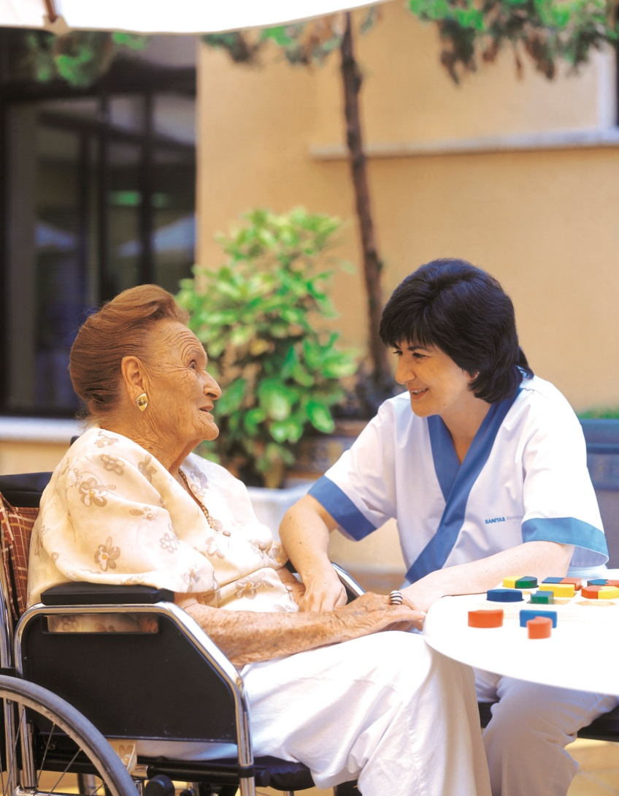
Los objetivos de la estrategia de sostenibilidad de Sanitas Residencial son:
Liderazgo en la atención a personas mayores con demencia
Ser el empleador preferido en España para los profesionales dedicados a la atención de personas mayores dependientes

Slide 9

La agenda de RSC de Sanitas Residencial está centrada en:
Liderazgo en Demencia
Capacitación profesional
Carbon footprint
Envejecimiento activo
Publicaciones
Colaboración AAPP en servicios al ciudadano sin valor añadido

Slide 10
Liderazgo en Demencia
Programa de Atención a Personas con Demencia
Programa de formación en demencia para empleados de los centros residenciales
Figura del Champion
Todos los centros de Sanitas Residencial participaron en este programa
Personal Best
Programa de formación/coaching para lograr la mejora del desempeño de los empleados de Sanitas Residencial.
El objetivo es cambiar de forma positiva la experiencia de los clientes a través de una mayor implicación de los profesionales que les atienden.
Encuesta de demencia
“Por una atención del alzhéimer centrada en la persona”
Más del 90% de los familiares con demencia consideran clave la actitud del personal de los centros
Centros libres de sujecciones
Acreditación otorgada por CEOMA (Confederación Española de Organizaciones de Mayores)
Pamplona, Vigo y Santander

Slide 11

Capacitación profesional
Cerca de 350 personas han realizado prácticas en Sanitas Residencial:
Estudiantes en prácticas, desde Universidades (para perfiles de Trabajadores Sociales, Enfermería y Medicina)
Centros de Formación con acuerdos con los Servicios de Empleo (cursos teórico-prácticos) principalmente destinados a perfiles de gerocultor y cocina.
Plan de reciclaje para médicos
Colegio de Médicos de Madrid
En las siete ediciones del PRAMI han participado un total de 270 profesionales
El 26% de los médicos que hicieron sus prácticas en Sanitas Residencial ha conseguido un puesto de trabajo en el sector de atención a mayores

Slide 12

Carbon footprint
Objetivo reducción adicional del 20% de emisiones de CO2 por residente hasta 2015
Mejorar la eficiencia energética en las residencias con un programa de inversiones de 4 millones de € en 3 años
Promover entre el personal de Sanitas Residencial tener actitudes comprometidas con el ahorro energético
Acciones concretas puestas en marcha:
  Cambio de los sistemas de iluminación tradicionales a tecnología LED
  Automatización, control y lectura en tiempo real de los consumos energéticos de toda la red de centros
  Sustitución de los sistemas de calefacción y clima por otros más eficientes.

Slide 13
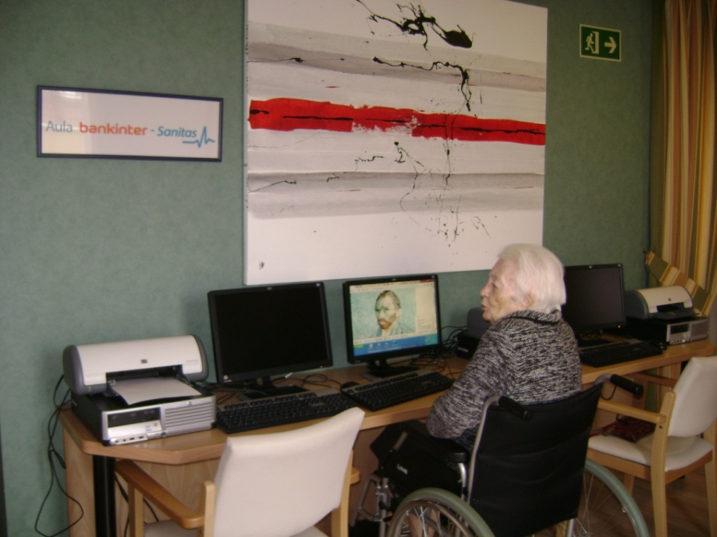
Envejecimiento activo
13 aulas digitales
  8 en Madrid
  2 en Barcelona
  1 en Valencia – personas jóvenes con discapacidad
  1 en Zaragoza
  1 en Salamanca
En colaboración con Bankinter
Herramienta para los trabajadores sociales de la residencia
Búsqueda de información, ocupación tiempo libre y entretenimiento

Slide 14

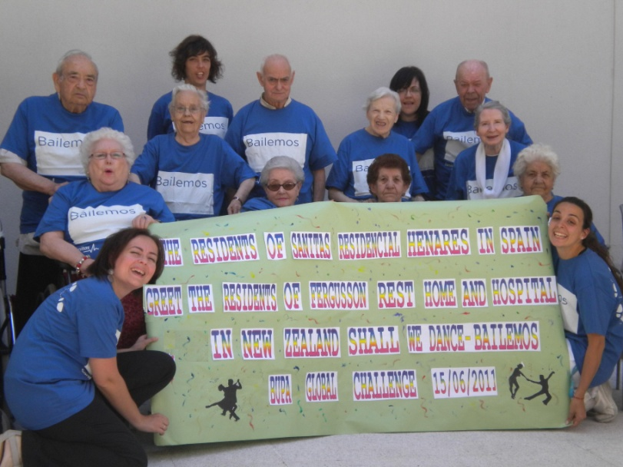
Envejecimiento activo
Exposición itinerante obras del calendario de residentes
Bupa Global Challenge – Bailemos: Más de 7.700 empleados y residentes de toda España participaron en el proyecto
Club de Lectura en Sanitas Residencial Gerunda en colaboración con el Ayuntamiento de Girona – proyecto lectura fácil para sesiones lectura grupal

Slide 15


Publicaciones sobre demencia
Cuidar a una personas con demencia: guía práctica para familiares (2009)
Y la música sigue sonando: 22 historias de personas con demencia (2010)
Voces de sabiduría (2011): recoge citas/frases llenas de sabiduría y experiencias vitales de personas que viven en nuestras residencias

Slide 16

Colaboración con las Administraciones Públicas
300 usuarios del servicios de gestión de emergencias geriátricas en el Ayuntamiento de Barcelona
20 comidas diarias en el comedor de Sanitas Residencial Les Corts para el Ayuntamiento de Barcelona
25 plazas en residencia destinadas a urgencias sociales, Cataluña, País Vasco y Cantabria
Apoyo a asociaciones ciudadanas dedicadas al cuidado de las personas mayores

